Slide 1
«Устройство компьютера»
5 класс

Slide 2
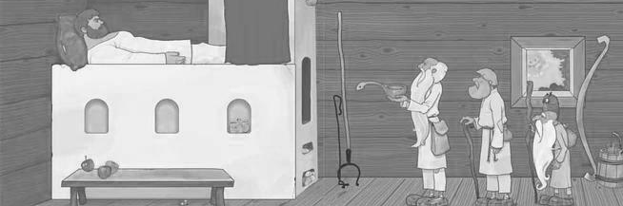

Пока Илья Муромец 33 года лежал на печи, появились новые технологии.
Вот захотелось Илье, овладеть новыми технологиями.

Slide 3
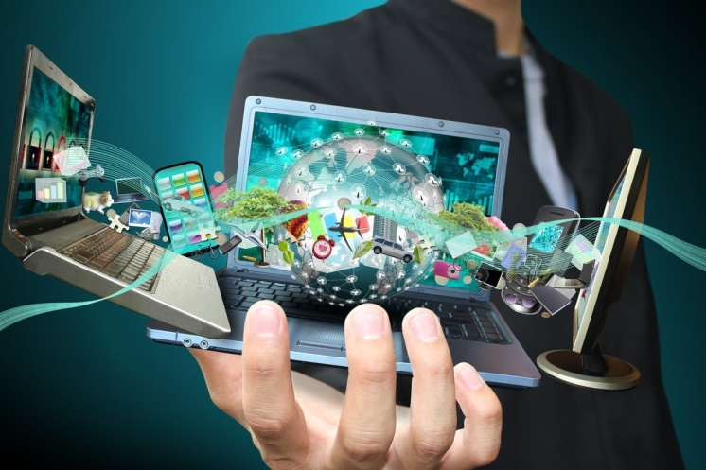
Пошёл он к своему другу Добрыни.
Добрыня был, очень занят. Он играл в Minecraft.
Добрыня только сказал Илье:
-“ Что бы овладеть новыми технологиями , надо познакомится сначала с ПК”

Slide 4
Илья не очень понял, что такое ПК и решил разобраться. Чтобы разобраться в ситуации, надо увидеть все своими глазами.
Вы не сможете решить проблему и приступить к совершенствованию, пока в полной мере не разберетесь в ситуации.
Вот и решил Илья узнать из чего состоит ПК.

Slide 5

Предлагаю с Ильёю узнать что такое персональный компьютер.
Всем привет!
Хочешь узнать как устроен компьютер?

Slide 6
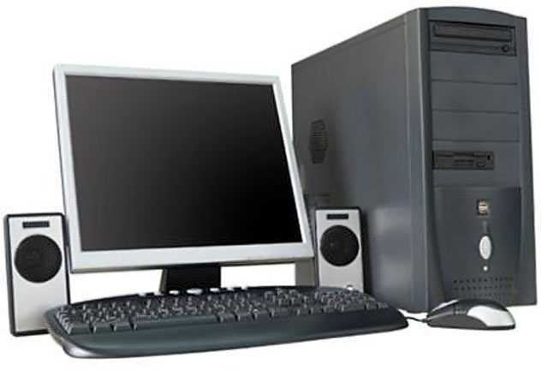

Это персональный компьютер
Илья, сокрушённо он называется ПК.

Slide 7
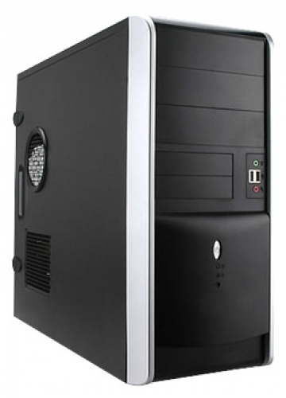
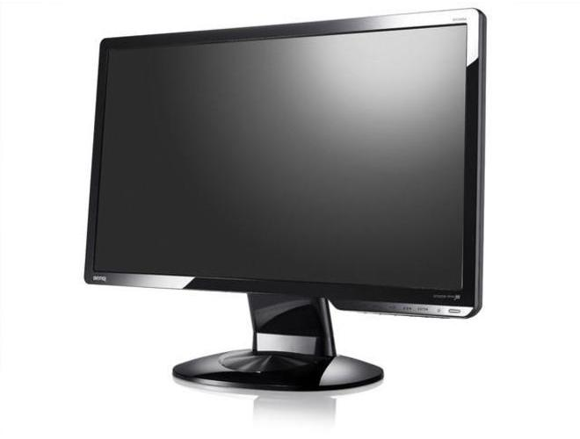
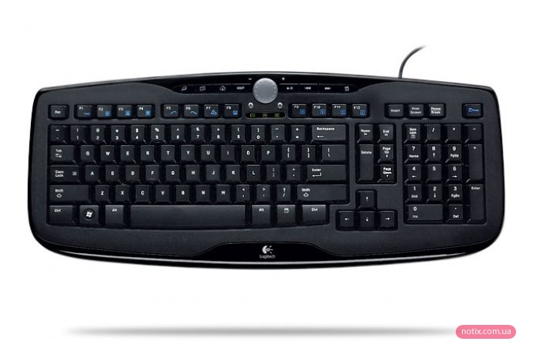
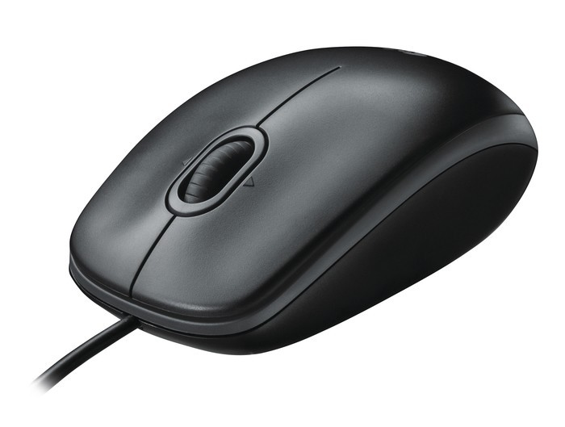
Персональный компьютер включает в себя
Системный блок
Монитор
Клавиатура
Манипулятор «мышь»

Slide 8
Илья давай разберемся для чего нужны все эти устройства?
Познакомимся подробно с каждым устройством

Slide 9
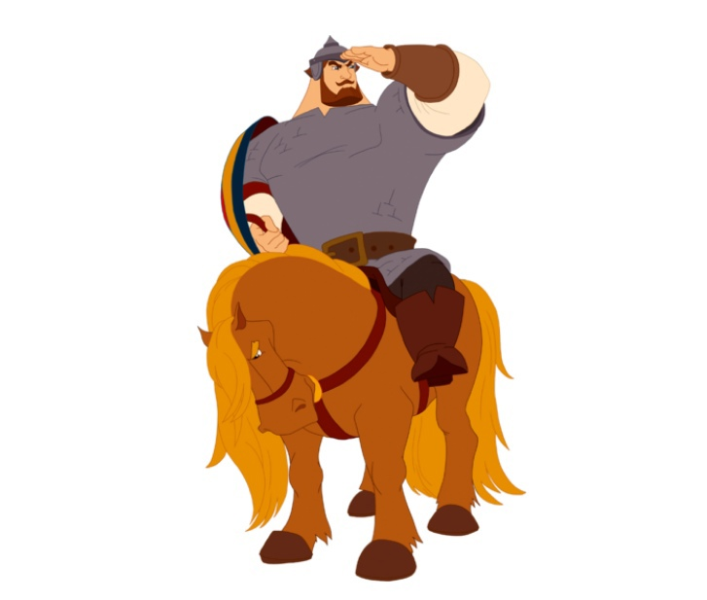
А теперь давайте посмотрим, что находится внутри системного блока!

Slide 10
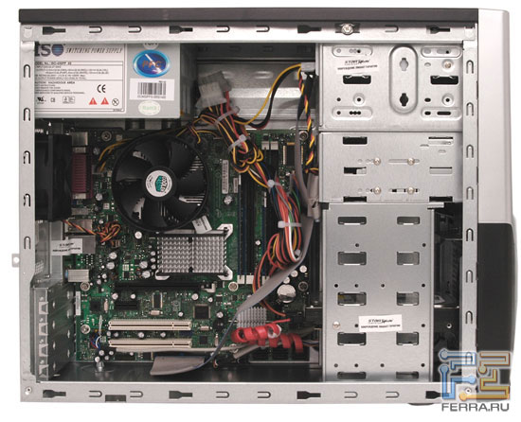
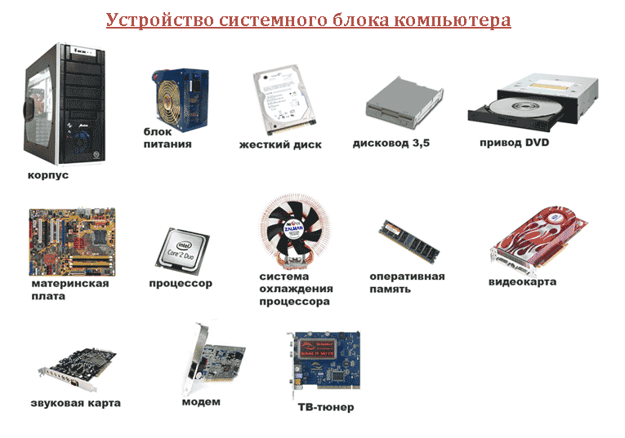

Slide 11
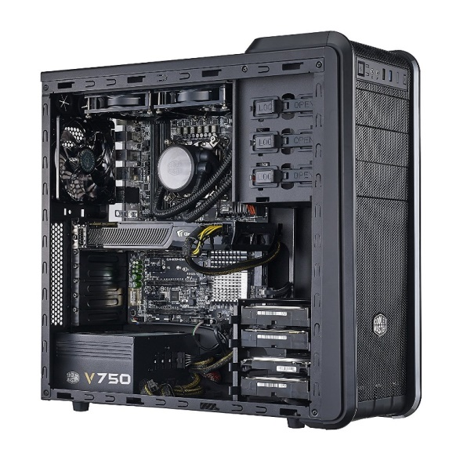
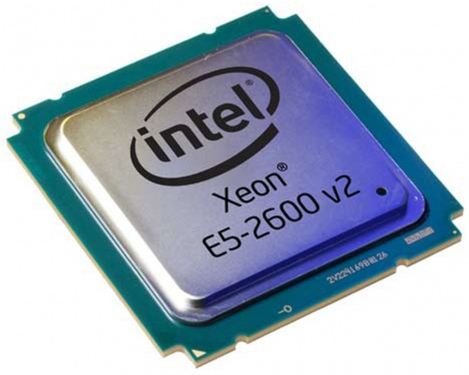
Первое о чем надо узнать Илье, это системный блок.
Системный блок – основной блок компьютерной системы. В нем располагаются устройства, считающиеся внутренними. Устройства, подключающиеся к системному блоку снаружи, считаются внешними. В системный блок входит процессор, оперативная память, накопители на жестких и гибких магнитных дисках, на оптический дисках и некоторые другие устройства.
Что же входит в системный блок?
Центральный процессор можно назвать королем системного блока. А какие функции у хорошего короля, который заботиться о своем государстве? Запомни Илья эти функции: УПРАВЛЯТЬ И ОБРАБАТЫВАТЬ ИНФОРМАЦИЮ.
Я мудрее всех на свете,
Знают это даже дети.
Без моих советов важных
И решений, столь отважных,
Так скажу я вам, друзья,
Обойтись никак нельзя.
Всем я очень помогаю,
Весь контроль осуществляю,
Слово с делом совмещаю
И разумно управляю.

Slide 12
Располагается процессор на материнской плате. Почему такое странное название? Давайте подумаем, какая основная функция мамы в семье? Вести хозяйство. Именно поэтому эта плата называется материнской. Она обеспечивает связь между устройствами. Основные блоки: разъемы для подключения устройств, шина для передачи сигналов между устройствами, набор микросхем для осуществления контроля.
Память компьютера, также как и память человека предназначена для хранения информации. Человек запоминает любимые стихи, тропинку по которой быстрее всего добраться до дома, правила умножения столбиком, способ изготовления самолетика из листа бумаги и многое другое. Всё это хранит его память, но те же сведения могут храниться и в памяти компьютера. Память служит для хранения информации. Существуют два вида памяти: оперативная и постоянная. Устройства их реализующие, называются ОЗУ – оперативное запоминающее устройство и ПЗУ – постоянное запоминающее устройство.
В ПЗУ хранятся инструкции, определяющие порядок работы при включении компьютера. Эти инструкции не удаляются даже при выключении компьютера.
Все программы и данные, необходимые для работы компьютера, помещаются в ОЗУ. Процессор может мгновенно обращаться к информации, находящейся в оперативной памяти. После отключения источника питания вся информация, содержащаяся в оперативной памяти, теряется.
Для длительного хранения информации используется долговременная память: магнитные диски, оптические диски, другие устройства.

Slide 13

Магнитные диски – это круглые диски из пластика или металла, покрытые магнитным веществом. Магнитные диски бывают жесткие и гибкие. Жесткие диски большой емкости встроены внутрь системного блока и постоянно находятся там. В системном блоке находятся и дисководы гибких магнитных дисков – дискет. Дискета вручную вставляется в дисковод через специальное отверстие в корпусе системного блока

Slide 14
Монитор - является одним из главных универсальных средств вывода информации, которое показывает, что делает компьютер в данный момент.
Монитор подключается к видеокарте, установленной в системном блоке.
Монитор предназначен для
вывода символьной и
графической информации
на экран. Он отдаленно
напоминает бытовой
телевизор.

Slide 15

Для ввода текстовой и числовой информации используется клавиатура
Клавиатура применяется для ввода информации в память компьютера.
Будь предельно осторожен,
Ведь со мной работать сложно.
Нужно навыки иметь
Чтобы мною овладеть
Сколько символов и букв
Убегает из под рук,
Лишь легонько прикоснешься,
Посмотри на монитор,
Хоть на букву ошибешься

Slide 16
Манипулятор «Мышь» используется для ввода графической информации в компьютер и управления

Slide 17
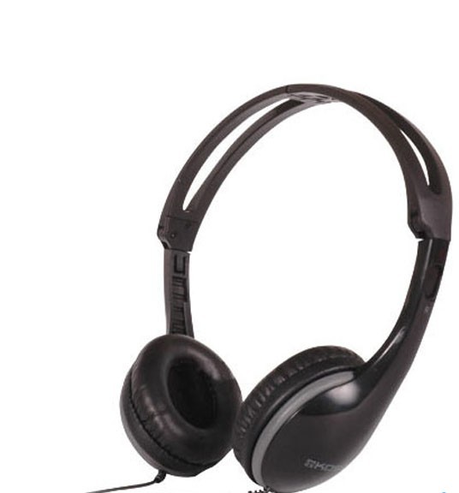
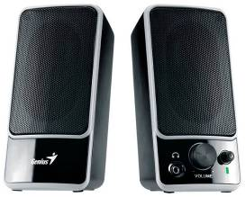

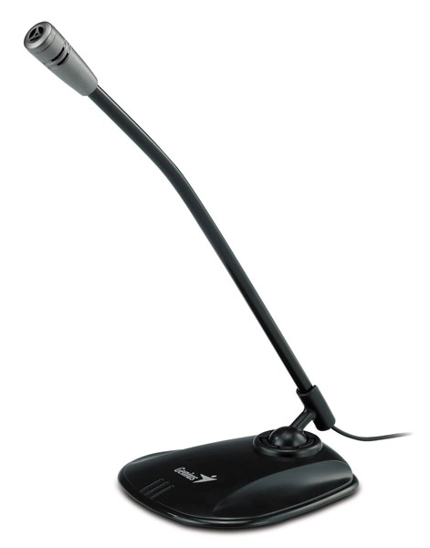
Дополнительные устройства
Колонки или наушники нужны для вывода звуковой информации
Микрофон необходим для ввода звуковой информации

Slide 18
Да
Илья ты понял что такое ПК?
Назовите основные части ПК.
Какие устройства входят в состав системного блока?
Системный блок, монитор, мышь

Slide 19

Теперь, Илья, тебе не надо лежать на печи, продолжай знакомиться с новыми технологиями
ДО НОВЫХ ВСТРЕЧ!!!!

